Slide 1

虚拟仿真模型制作与材质贴图详解

Slide 2

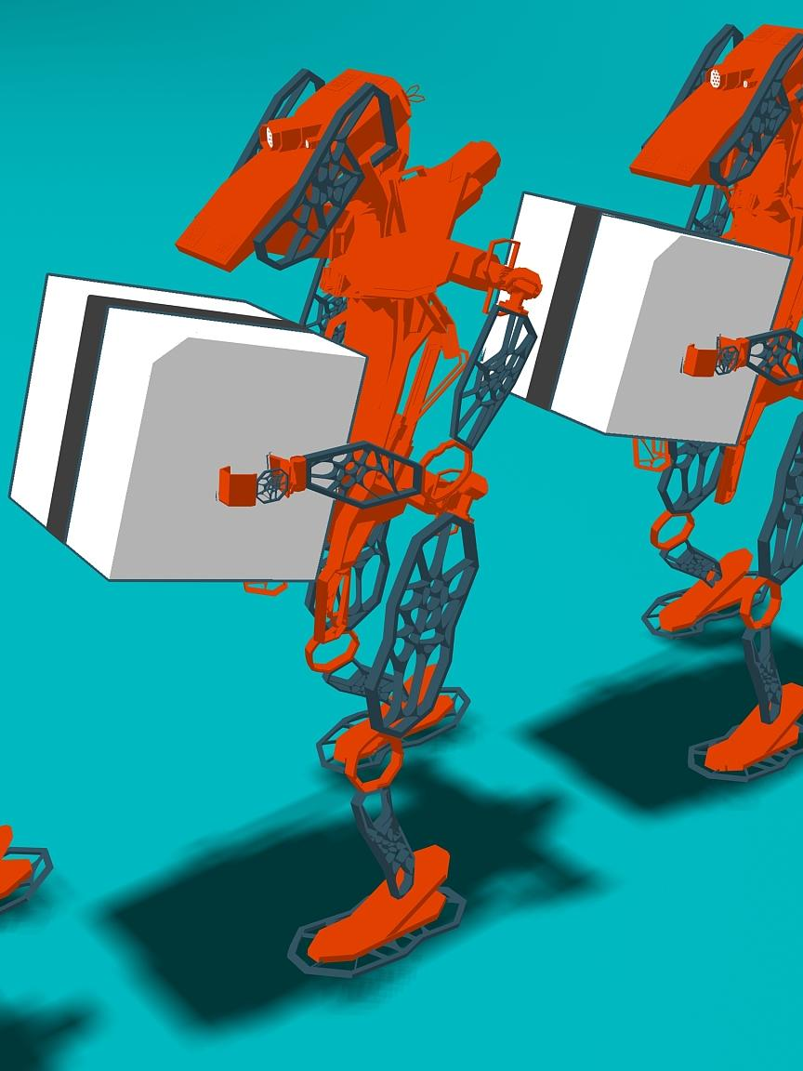
虚拟仿真模型制作简介
01
虚拟仿真模型制作定义
虚拟仿真模型制作是指利用计算机技术和虚拟现实技术，将现实世界中的物体、场景或过程进行数字化处理，制作出可以在计算机上运行、具有真实感的虚拟仿真模型。
02
虚拟仿真模型制作流程
虚拟仿真模型制作流程包括素材采集、模型制作、贴图制作、场景塌陷、命名、展UV坐标、灯光渲染测试、场景烘培、场景调整导出等步骤。
03
虚拟仿真模型制作意义
虚拟仿真模型制作对于城市规划、建筑设计、景观设计等领域具有重要意义，可以提高设计效率、降低设计成本，同时为客户提供更好的设计体验。

Slide 3
制作流程简述
素材采集
在虚拟仿真模型制作过程中，首先需要采集各种素材，包括建筑、景观、人物、车辆等。这些素材可以通过拍摄照片、录制视频等方式获取。
模型制作
根据采集的素材，利用3D设计软件制作出虚拟仿真模型。这个过程中需要考虑到模型的形状、大小、位置等因素，同时需要进行必要的调整和修改。
贴图制作
贴图是将纹理映射到模型上的过程。通过拍摄或制作纹理图片，将其映射到模型上，使模型看起来更加真实。同时需要考虑到纹理的分辨率和颜色等因素。

Slide 4
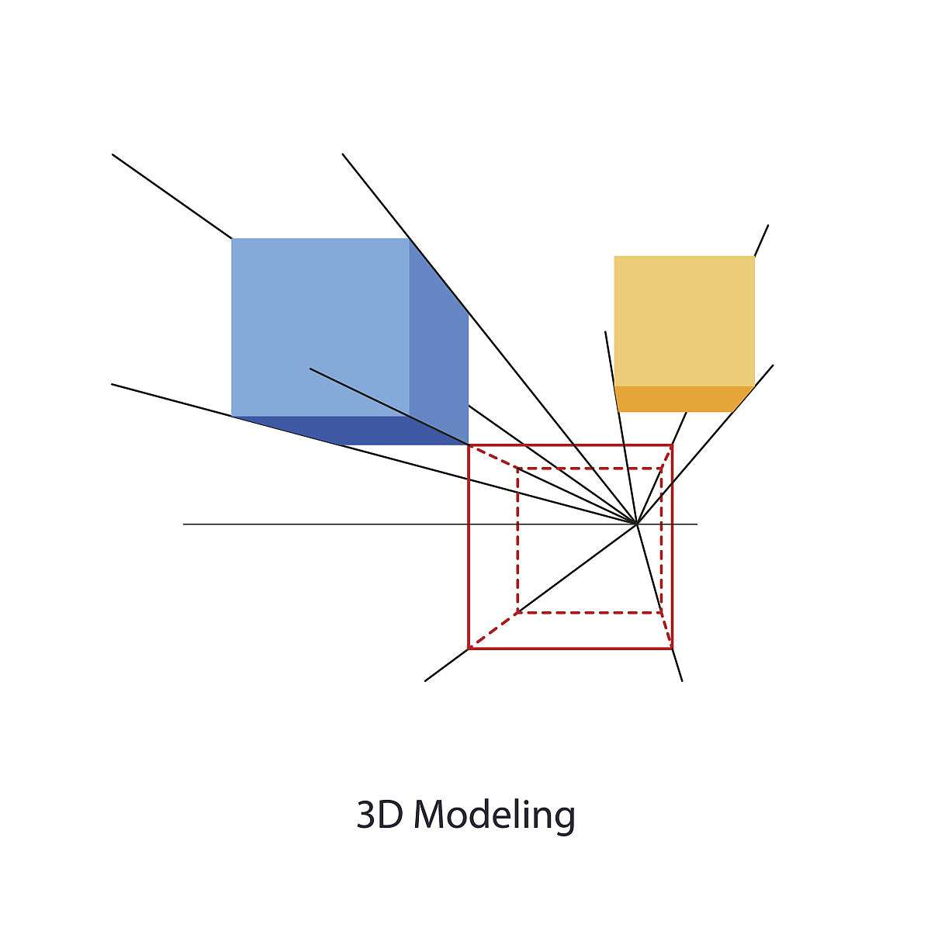
制作规范与要求
贴图格式和尺寸要求
虚拟仿真模型制作中使用的贴图格式和尺寸需要符合规范。一般来说，使用标准的图像格式和适当的尺寸可以降低制作难度和提高效率。
模型精度控制
在虚拟仿真模型制作过程中，需要控制模型的精度。一般来说，模型的精度越高，制作难度越大，同时需要的计算资源也越多。
模型命名和分类要求
在虚拟仿真模型制作过程中，需要对模型进行命名和分类。一般来说，按照约定的命名规则和分类方式可以提高管理效率和使用体验。

Slide 5

虚拟仿真模型制作（一）
PART
02

Slide 6
模型定位与CAD底图
确定模型位置
在CAD底图上，每个模型都有一个确定的位置。制作人员需要根据CAD底图确定自己分工区域的模型位置，并且不得对标准文件进行任何修改。
导入到MAX里的CAD底图
为了统一管理和控制，建议将CAD底图导入到3D MAX软件中，以便于制作人员使用。
模型制作
根据确定的模型位置，制作人员可以使用3D MAX软件开始制作模型。在这个阶段，主要的工作包括建立模型、添加材质、贴图等。

Slide 7
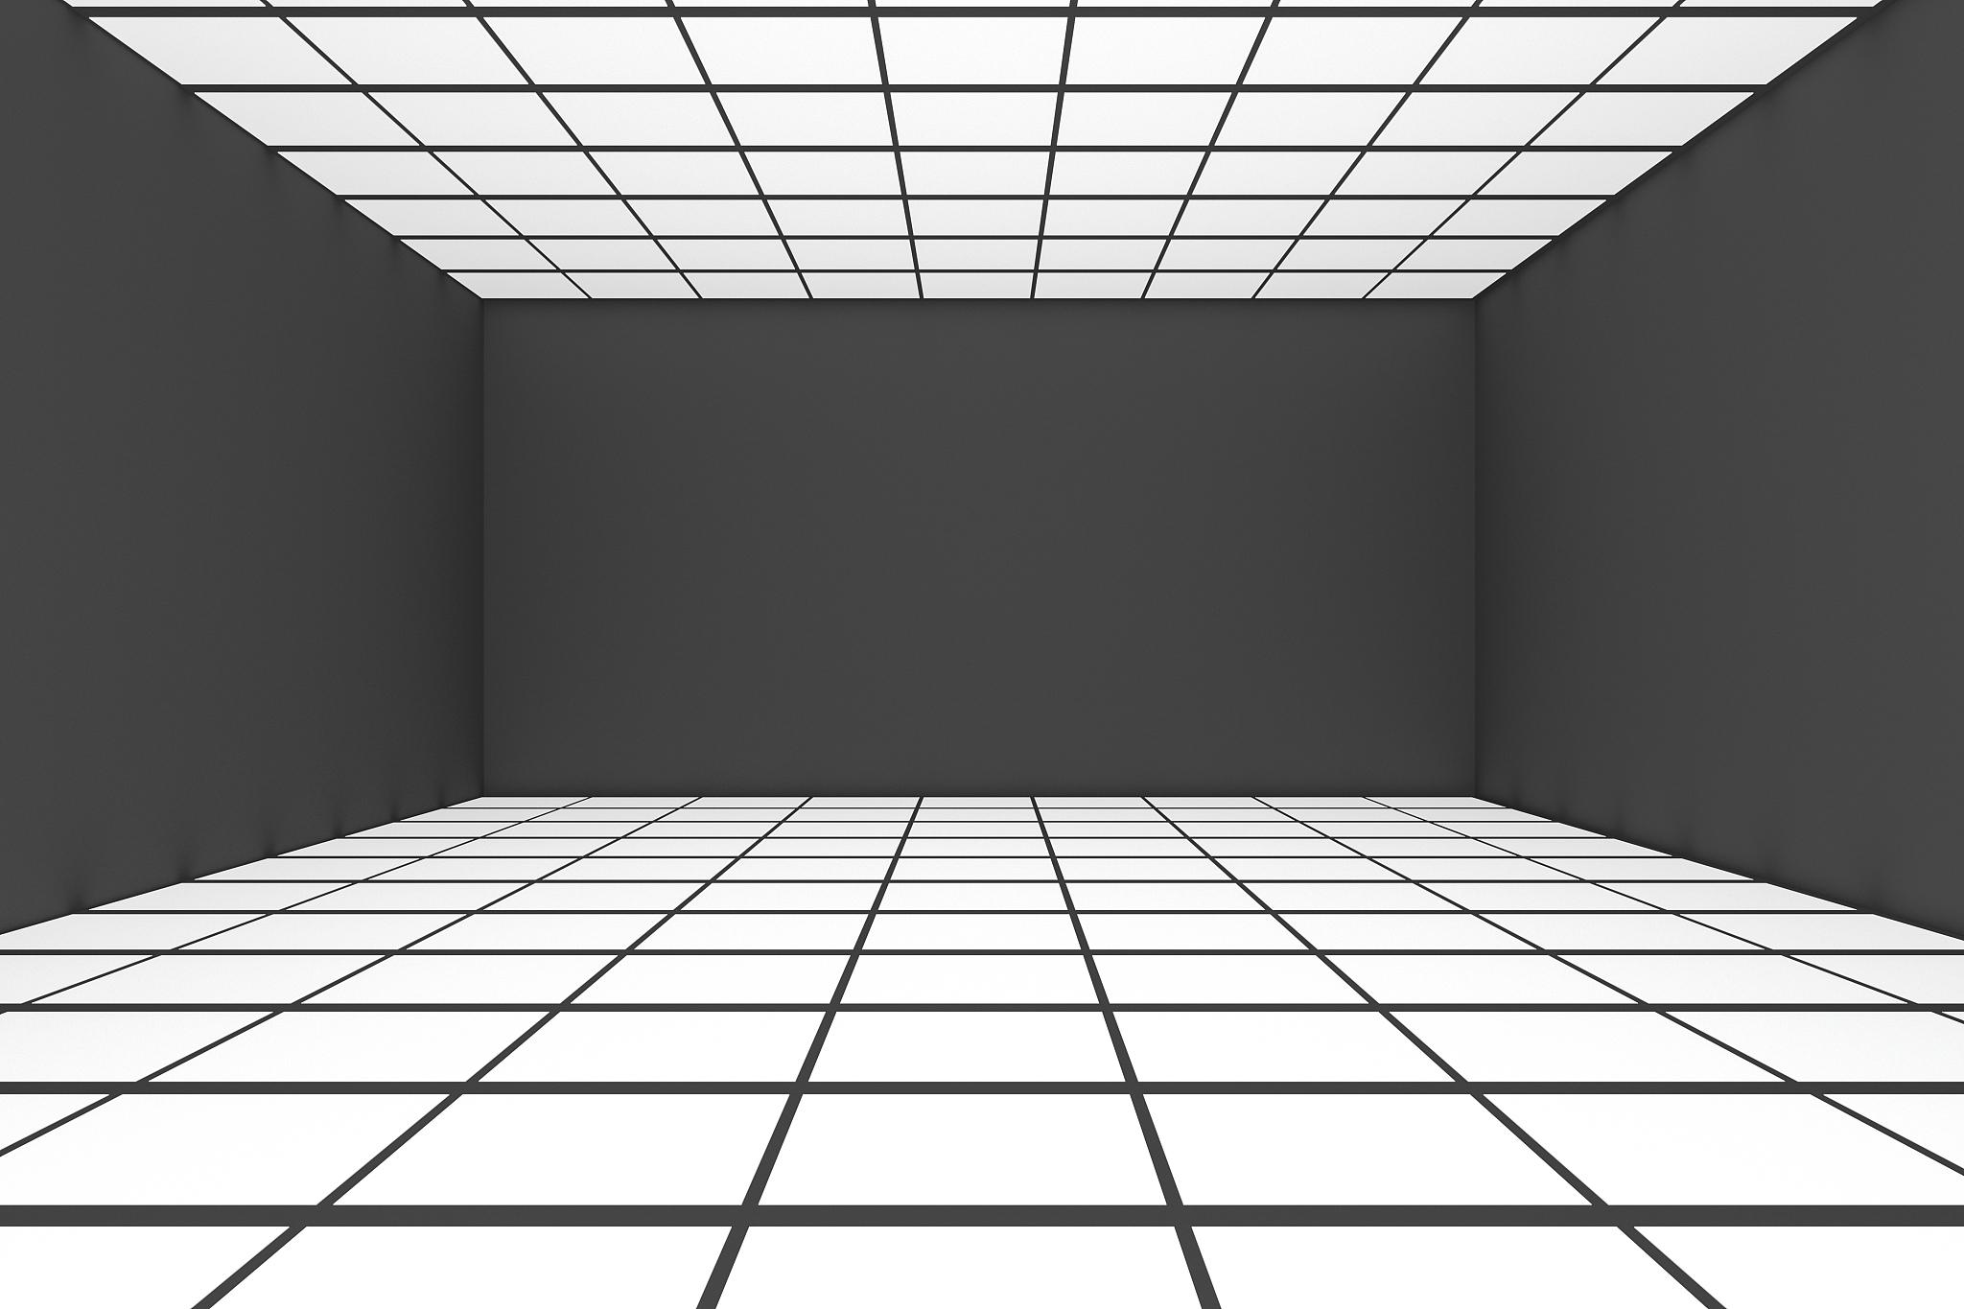
单位确定与场景尺寸
单位确定
在模型制作过程中，需要确定场景的单位。一般来说，单位可以是米（Meters）、厘米（Centimeters）或者毫米（Millimeters）等。
场景尺寸
场景尺寸是指整个虚拟仿真场景的大小。一般来说，场景尺寸需要根据项目需求进行确定。
物体面数
物体面数是指一个物体由多少个面组成。在模型制作过程中，需要根据物体面数来控制模型的面数，以便于后续的程序控制和管理。

Slide 8
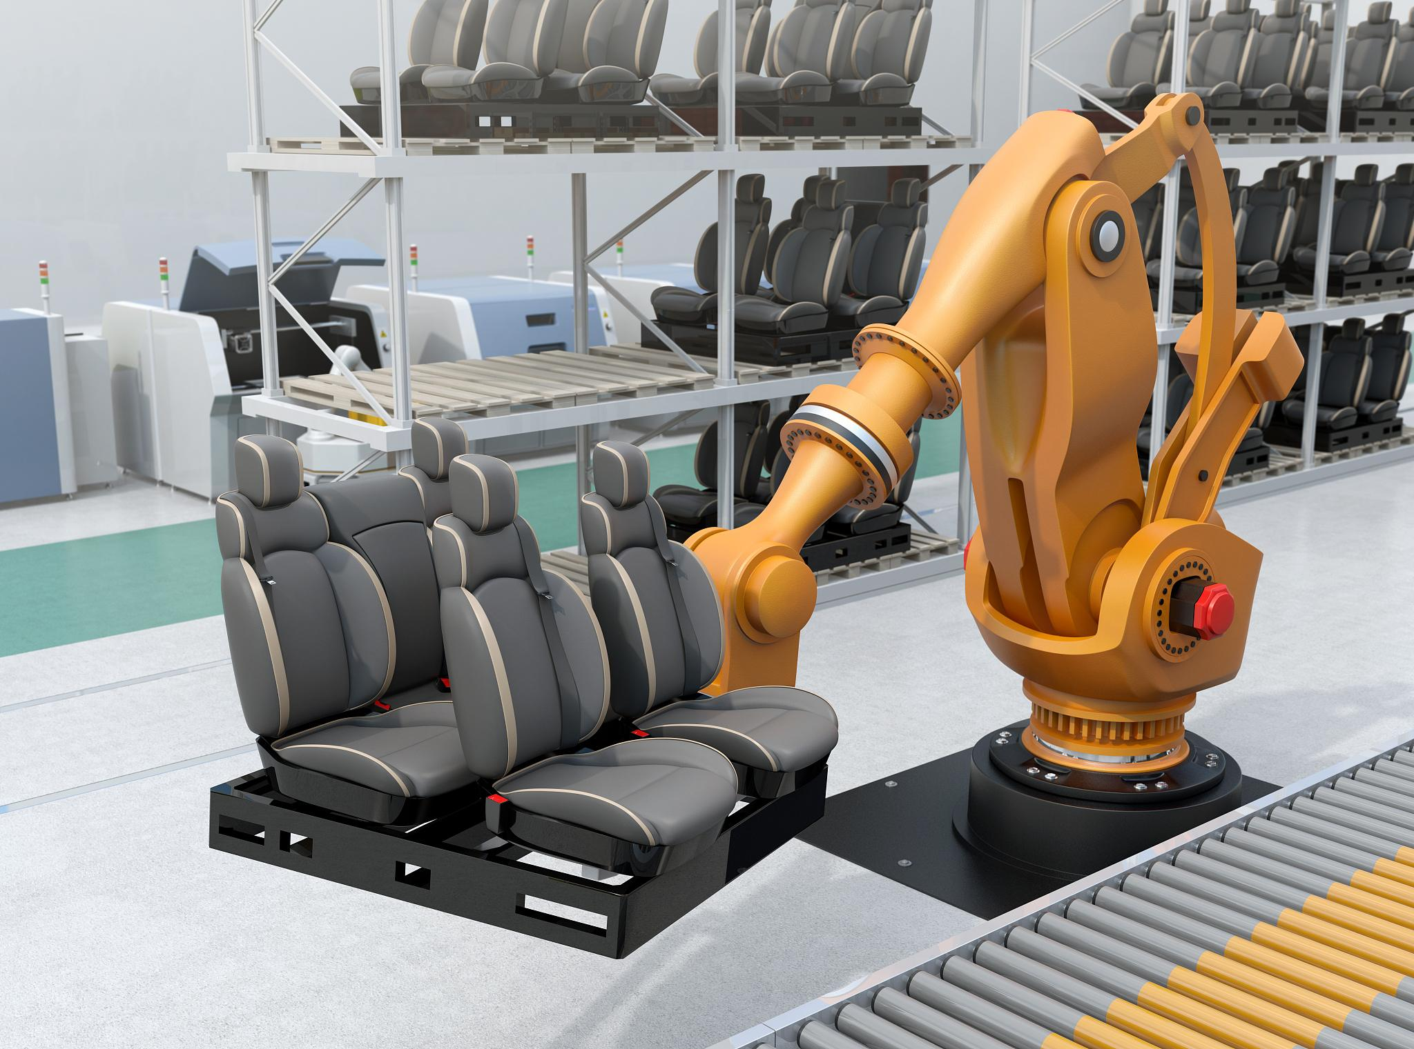
模型分工与制作注意事项
模型分工
根据项目需求，可以将模型制作任务进行分工。例如，可以分工为室内场景制作、室外场景制作、建筑制作、树木制作等。
制作注意事项
在制作模型时，需要注意一些问题。例如，要遵循一定的制作规范，保证模型的命名、格式、面数等符合项目需求。同时，还需要注意保证模型的质量，避免出现破损、漏洞等问题。

Slide 9
虚拟仿真模型制作（二）
PART
03

Slide 10
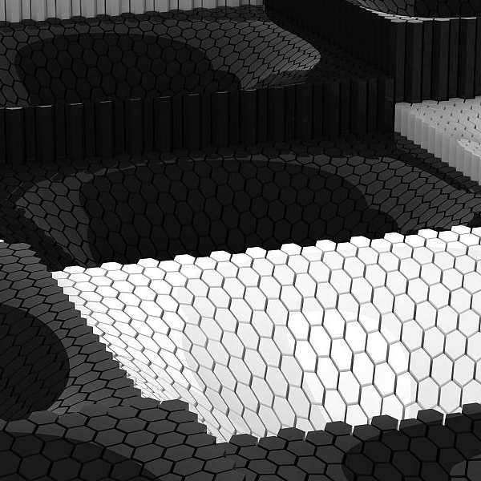
删除多余面与提高贴图利用率
精简建模
间距建议
删除不可见面，减少贴图使用，提升交互场景速度。
根据场景最大尺度设定最小间距，如室内不小于2mm，室外（1km）不小于20cm。
复制策略
建模技巧
利用复制减少资源消耗，尤其适用于相同或相似物体。
采用Editable Poly面片建模，避免烘焙时三角面现象。

Slide 11
模型面间距与烘焙要求
模型面间距
推荐最小间距，当前场景最大尺度的二千分之一。
实例说明
室内场景，面与面距离不小于2mm。室外大场景（1km长/宽），面与面距离不小于20cm。
烘焙注意事项
图片大小与分辨率，确保图片足够大，避免边缘产生黑缝。贴图材料平铺比例，检查建筑及地形的贴图材料平铺比例，确保合适。远距离地表处理，对于较远地表或草地，可使用真实感图片减少平铺次数。

Slide 12
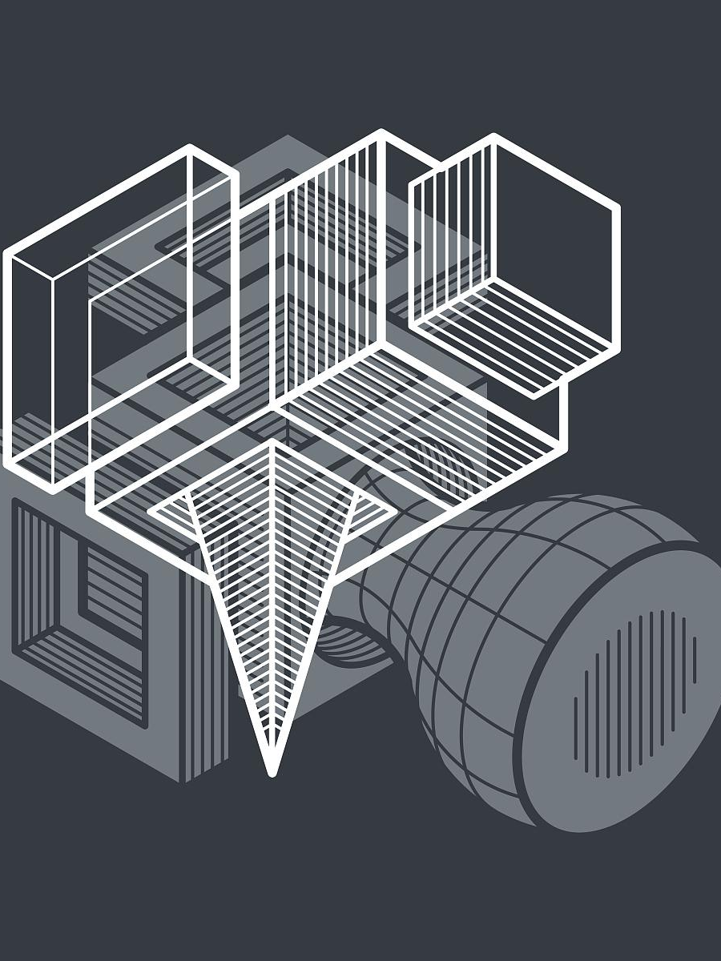
复制物体与Editable Poly建模
复制物体
可以复制的物体尽量复制。如果一个1000个面的物体，烘焙好之后复制出去100个，那么他所消耗的资源，基本上和一个物体所消耗的资源一样多。
Editable Poly建模
建模时最好采用Editable Poly面片建模，这种建模方式在最后烘焙时不会出现三角面现象。

Slide 13
虚拟仿真模型制作（三）
PART
04

Slide 14
模型的塌陷与烘焙准备
模型塌陷
烘焙准备
注意事项
在模型制作完成后，需要进行塌陷工作。塌陷是指将模型中的所有物体合并成一个物体，并删除看不见的面和重复的面。这样可以减少模型的面数，提高运行速度。
在模型塌陷完成后，需要进行烘焙准备。烘焙是指将模型的材质和贴图信息导出到一个文件中，用于在程序中加载和使用。在烘焙前，需要准备好模型的材质和贴图信息，并按照规定的格式和尺寸进行调整。
在进行模型塌陷和烘焙准备时，需要注意一些问题。例如，模型的命名要统一规范，物体的质心要归于中心，以免在程序中出现问题。同时，注意调整贴图的通道和格式，以免在烘焙时出现错误。

Slide 15
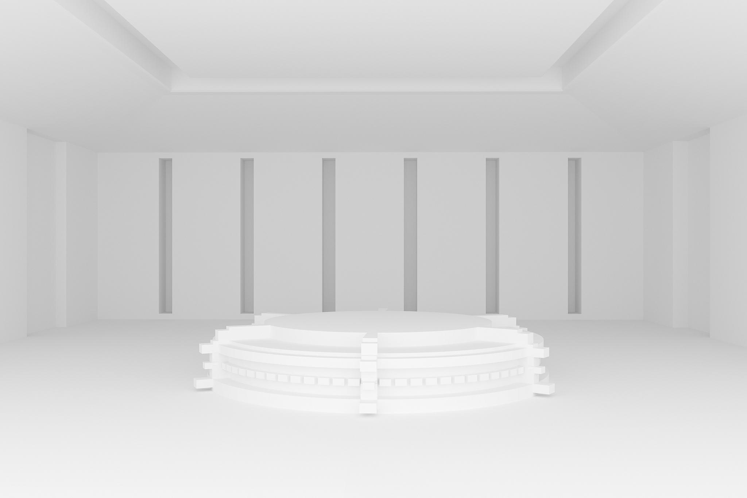
塌陷原则与注意事项
塌陷原则
按照“一建筑一物体”的原则进行塌陷，即将每个建筑物体单独塌陷成一个物体。对于体量特别大或连体建筑，可以分塌为2-3个物体。但导出前要按建筑再塌成一个物体。
注意事项
在塌陷过程中，需要注意保持模型的命名规范，以免出现命名错误导致程序无法识别。同时，注意调整物体的位置和方向，以免在程序中出现问题。

Slide 16
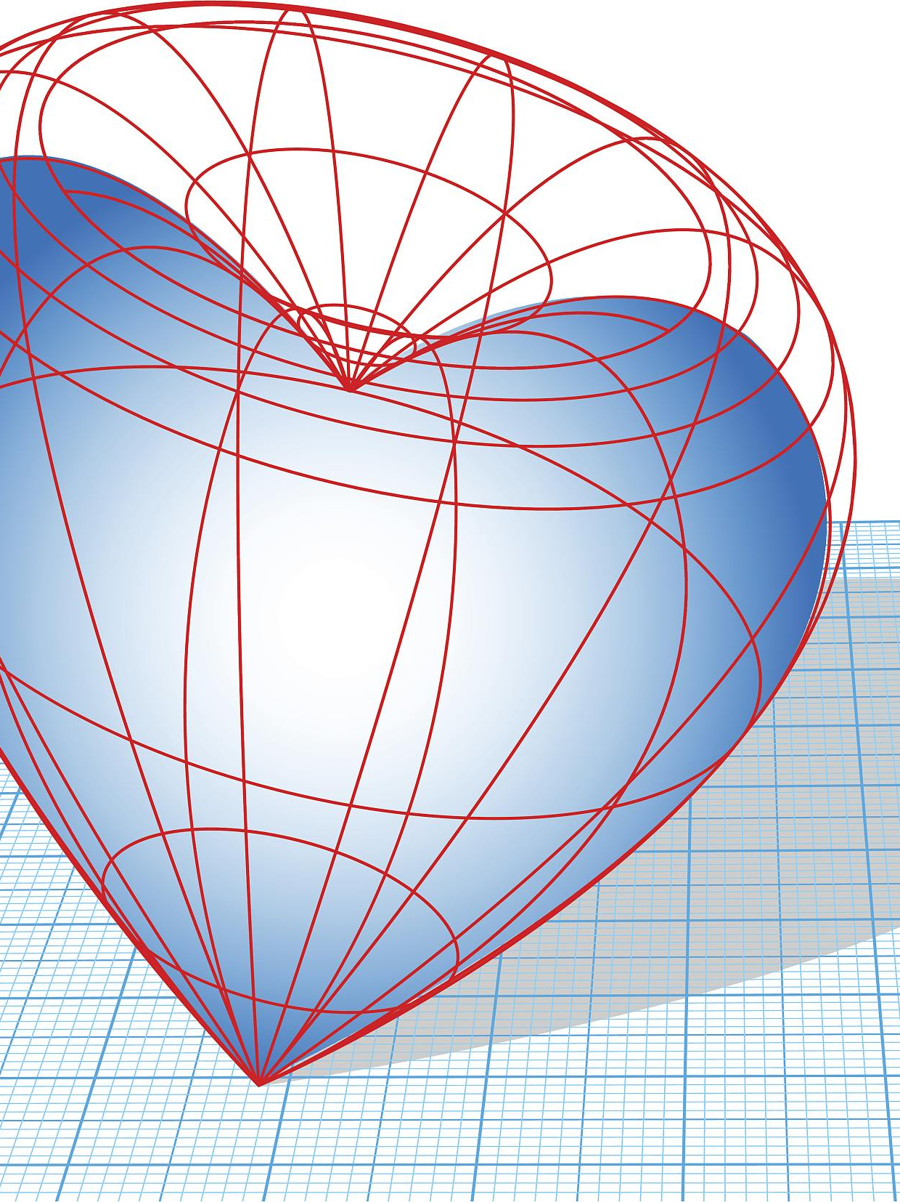
命名与质心调整
01
命名规范
在模型制作过程中，需要统一规范模型的命名方式。一般来说，模型的命名应该包括建筑名称、楼层数、房间号等信息。同时，注意避免使用中文命名和特殊字符。
02
质心调整
在模型塌陷完成后，需要调整物体的质心。质心是物体几何形状的平衡点，如果质心位置不正确，可能会导致物体在程序中出现旋转或倾斜等问题。
03
调整方法
可以通过选中物体后使用“Move”命令将物体移动到正确的位置，然后使用“Rotate”命令将物体旋转到正确的方向。同时，也可以通过调整物体的尺寸和形状来改变其质心位置。

Slide 17
虚拟仿真模型制作（四）
PART
05

Slide 18
树的种植方法与注意事项
用十字交叉树或简模树
在种植树木的时候，要考虑到与周围建筑的关系，不能乱种树，要根据现状放置不同的树种、位置。
重点建筑地块需种简模树
重点建筑地块需要种植简模树，并在原地与之对应的种上十字片树（替换用）。
导出时模型树和与之对应的十字片树为单棵的
在导出时，模型树和与之对应的十字片树为单棵的，其它十字片树可塌一起，但面数不能超过1万。

Slide 19
十字交叉树与简模树的应用
十字交叉树
十字交叉树是一种用于模拟真实树木的模型，由两个或多个树状物体交叉而成。这种树木模型在虚拟仿真场景中经常被使用，因为它可以节省资源并快速渲染。
简模树
简模树是一种简化版的树木模型，通常用于表现大型场景中的树木。它的制作相对简单，可以快速渲染，并且可以在需要时替换为更详细的树木模型。
应用
在虚拟仿真场景中，十字交叉树和简模树可以应用于各种不同的环境，如森林、城市、乡村等。它们可以与其他物体进行交互，如人物、车辆等，以营造出真实的虚拟世界。

Slide 20
树种选择与位置考虑
树种选择
位置考虑
注意事项
在选择树种时，需要根据场景的需求和氛围来选择适合的树种。例如，如果场景是森林，那么可以选择多种树木；如果场景是城市，那么可以选择一些常见的城市树种。
在放置树木时，需要考虑它们与周围建筑的关系。不能随意放置树木，而是要根据现状放置不同的树种和位置。例如，如果一棵大树被种在建筑物的后面，那么它可能会挡住建筑物的部分或全部视图。
在种植树木时，要注意不要过度使用树木资源。虽然添加更多的树木可以使得场景更加真实，但是过多的树木会增加系统的负担，导致性能下降。

Slide 21
虚拟仿真模型材质贴图（一）
PART
06

Slide 22
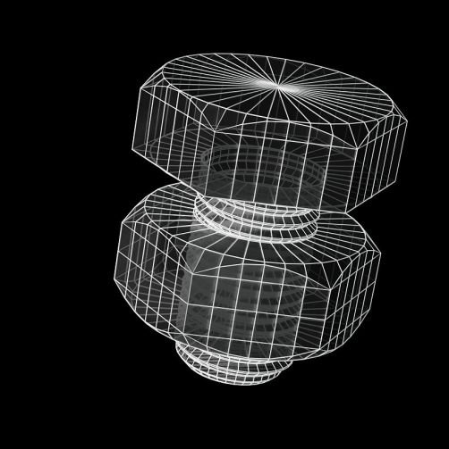
材质和贴图类型
Standard（标准材质）
这是默认的通用材质球，基本上目前所有的仿真系统都支持这种材质类型。
Multi/Sub-Object（多维/子物体材质）
将多个材质组合为一种复合式材质，分别指定给一个物体的不同次物体选择级别。
Bitmap（位图）
Unity3D目前只支持Bitmap贴图类型，其它所有贴图类型均不支持。

Slide 23
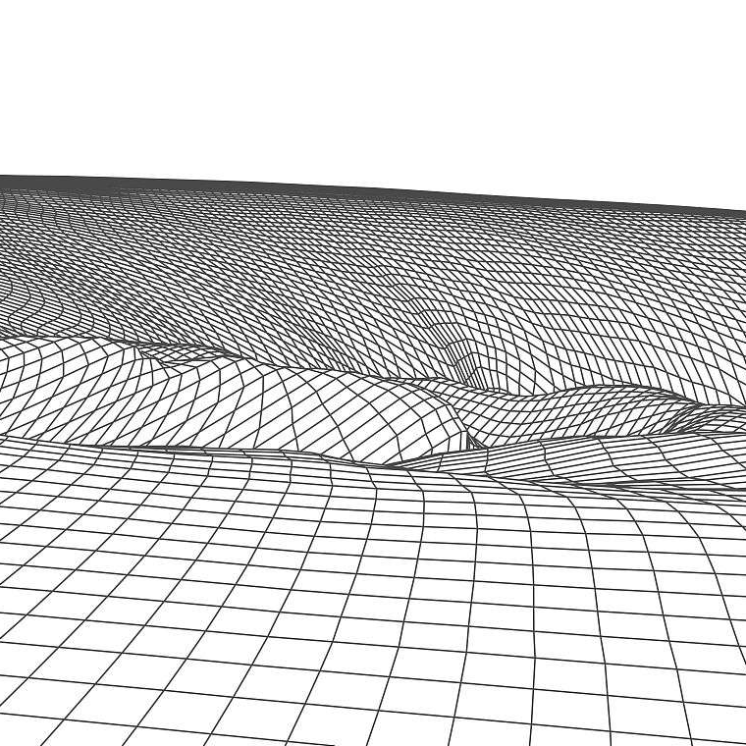
Unity3D支持的材质类型
Standard（标准材质）
Unity3D支持标准材质，该材质类型具有常用的光照和纹理映射属性，可以制作出真实感十足的效果。
Multi/Sub-Object（多维/子物体材质）
Unity3D支持Multi/Sub-Object材质，该材质类型可以将多个材质组合为一种复合式材质，分别指定给一个物体的不同次物体选择级别。
Bitmap（位图）
Unity3D支持Bitmap贴图类型，其他所有贴图类型均不支持。

Slide 24
Multi/Sub-Object材质的应用
01
02
03
制作复合式材质
制作无缝连接
制作动态材质
可以利用Multi/Sub-Object材质将多个材质组合为一种复合式材质，分别指定给一个物体的不同次物体选择级别。例如，一个建筑模型可以分为多个部分，每个部分都有不同的材质和纹理。
利用Multi/Sub-Object材质可以在物体之间实现无缝连接，避免出现明显的接缝。例如，两个建筑物的连接处可以使用Multi/Sub-Object材质来制作无缝连接。
利用Multi/Sub-Object材质可以制作出动态材质效果。例如，一个建筑物的窗户可以制作成动态变化的材质效果，以增加场景的生动性和真实感。

Slide 25
虚拟仿真模型材质贴图（二）
PART
07

Slide 26
贴图通道及贴图类型
漫反射（Diffuse Color）
这种贴图通道用于定义物体的颜色、亮度和反射属性。在烘焙时，它会被用来生成物体的光照贴图（Lightmap）。
自发光（Self-Illumination）
这种贴图通道用于定义物体的自发光属性。在烘焙时，它会被用来生成物体的光照贴图（Lightmap），并与其他物体的光照贴图进行合并。
其他贴图类型
Unity3D目前只支持Bitmap贴图类型，其它所有贴图类型均不支持。

Slide 27
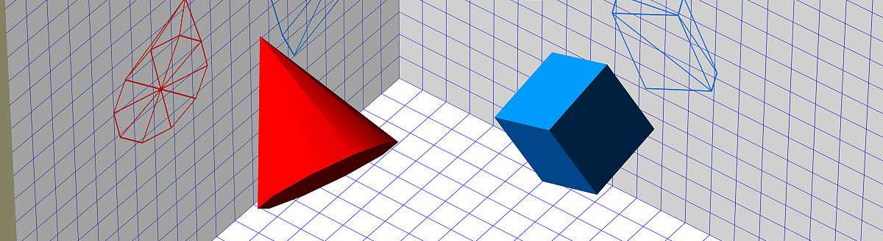
Unity3D支持的贴图类型
Bitmap
这种贴图类型用于定义物体的颜色、亮度和反射属性。它可以是任何类型的位图格式，如JPEG、PNG等。
TGA
TGA是一种32位图像格式，它支持alpha通道和颜色校正。在烘焙时，建议使用TGA格式的贴图。
其他不支持的贴图类型
Unity3D目前不支持其他类型的贴图，如DDS、EXR等。

Slide 28
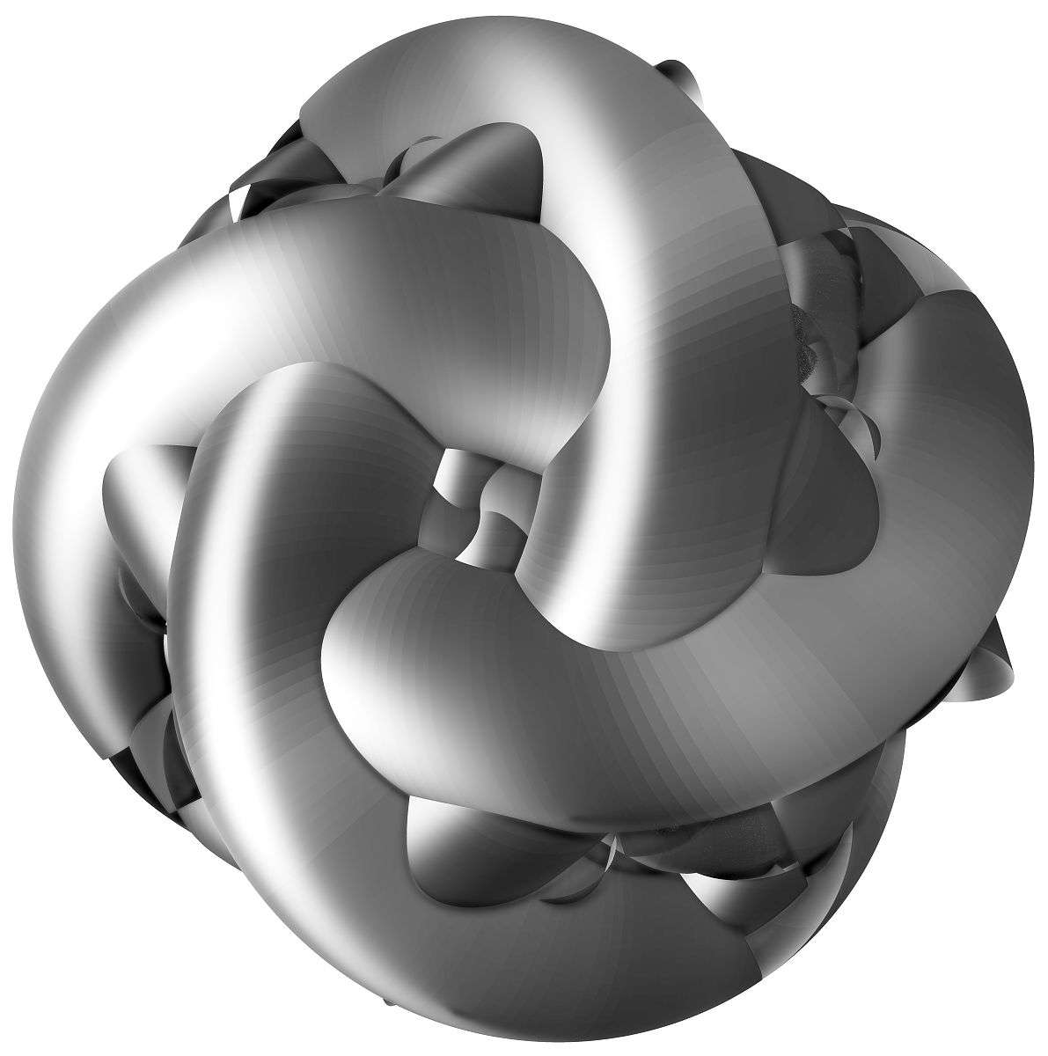
Self-Illumination贴图通道的设置
01
在3ds Max中，选择物体并双击材质球，将材质类型设置为Standard。
02
在Standard材质参数中，找到Self-Illumination选项卡，勾选Enable self-illumination选项。
03
点击Color按钮，选择黑色，并将亮度设置为100%。这样可以保证物体在完全自发光时的亮度为100%。

Slide 29
虚拟仿真模型材质贴图（三）
PART
08

Slide 30
贴图的文件格式和尺寸要求
建筑原始贴图
贴图文件尺寸
烘焙贴图
对于建筑的原始贴图，如果不带通道，则文件格式应为JPG。如果带通道，则文件格式应为32位TGA。但是，无论哪种情况，最大尺寸都不应超过2048。
贴图文件的尺寸必须是2的N次方（8、16、32、64、128、256、512），最大贴图尺寸不能超过(1024×1024)。
在烘焙时，应将纹理贴图存为TGA格式。

Slide 31
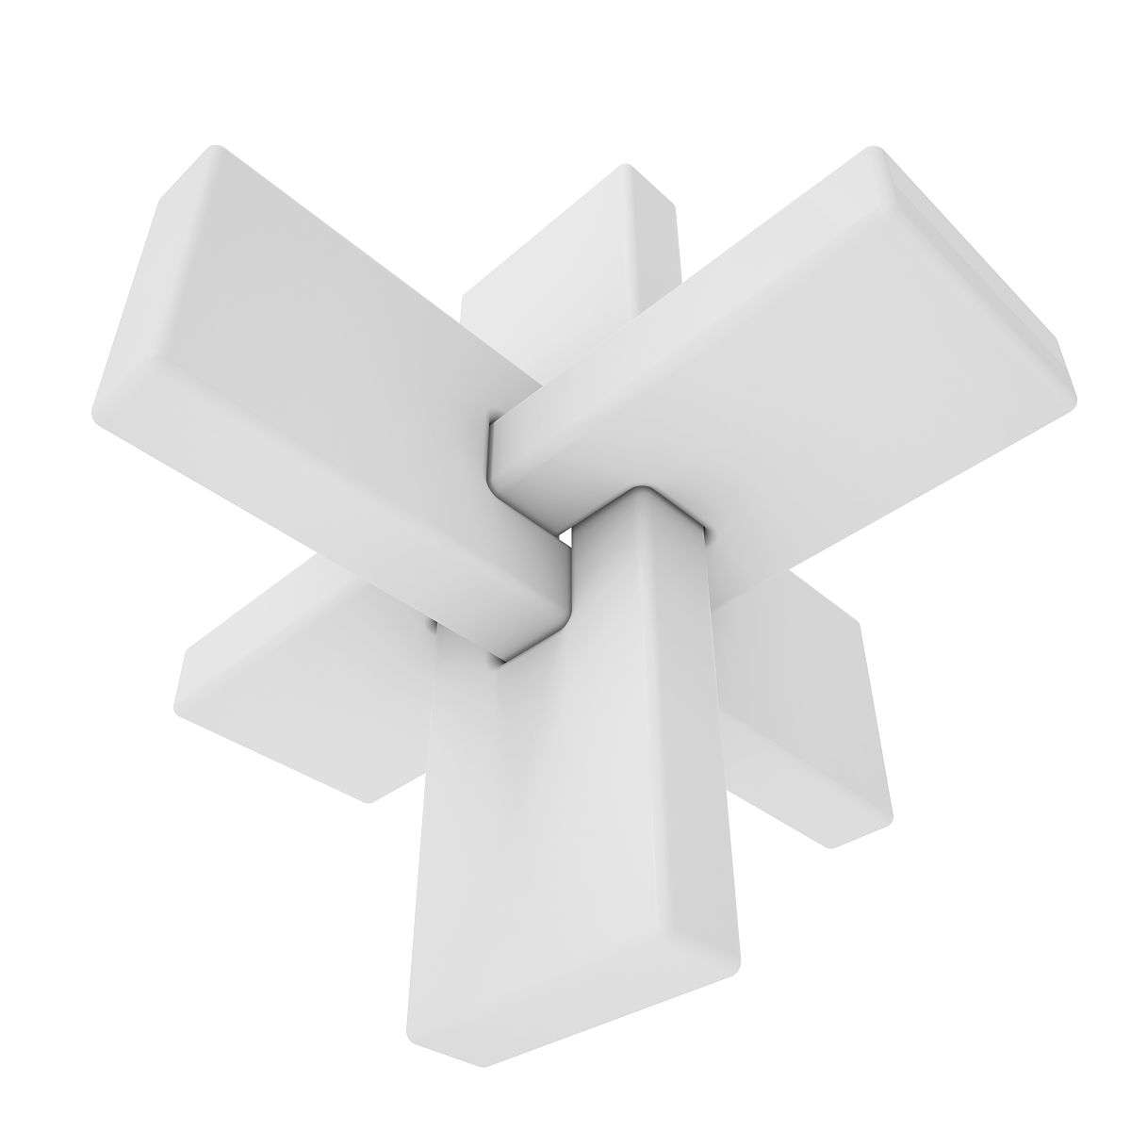
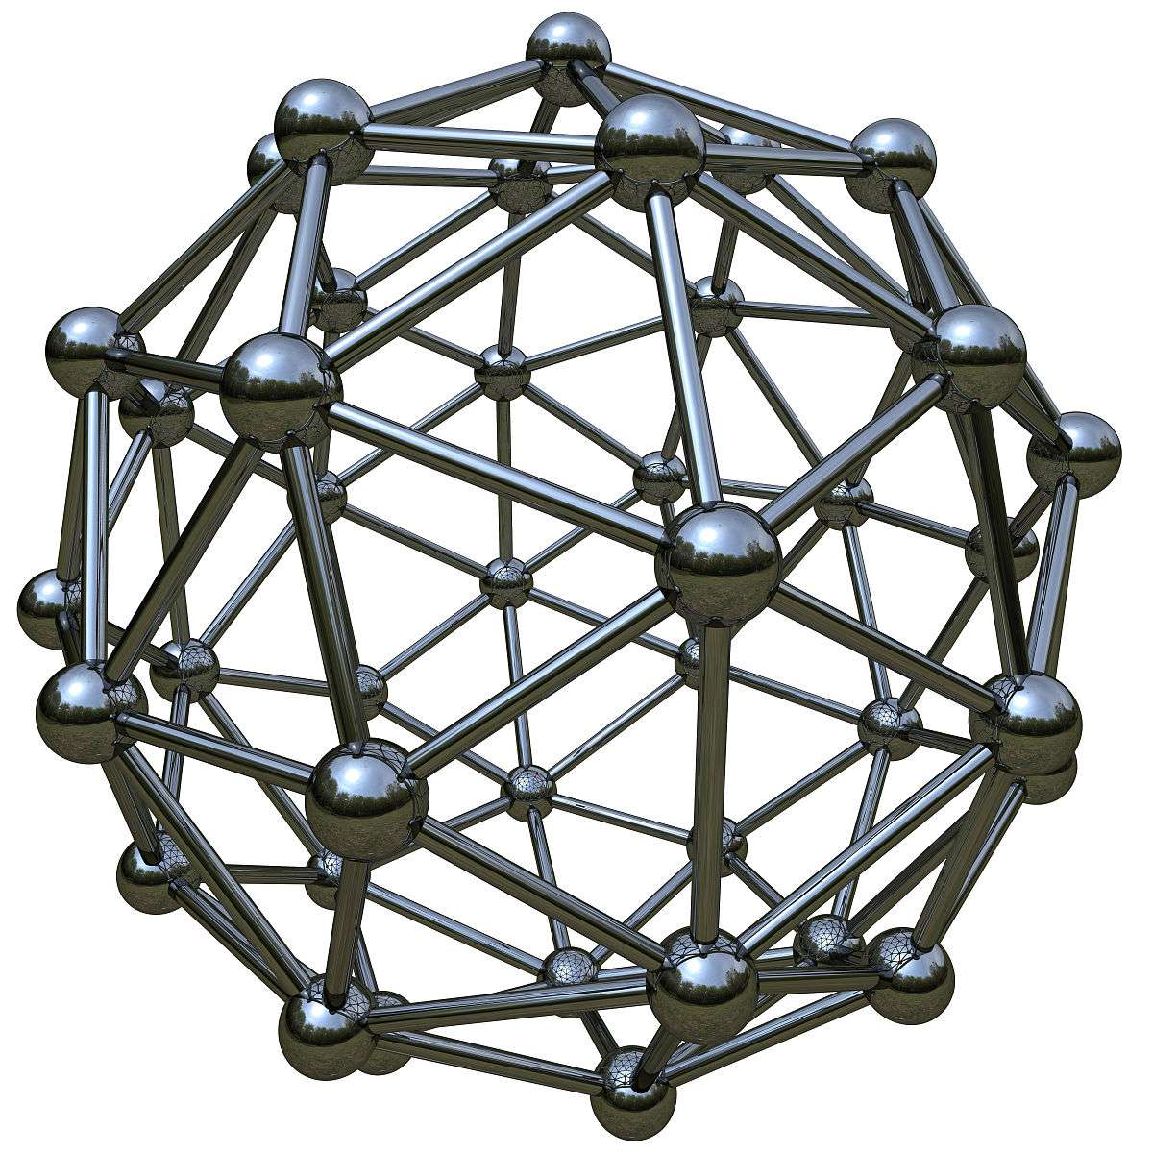
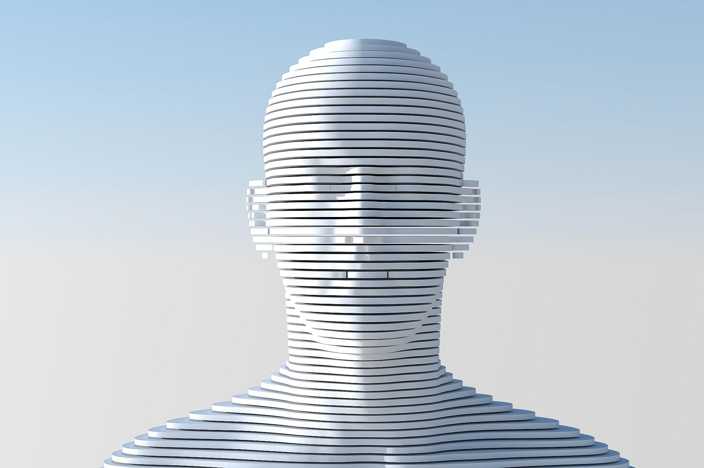
贴图文件命名规则
贴图命名
材质球命名
父子层级命名
贴图文件名必须以有意义的名称命名，不能使用中文或特殊字符，且在同一场景中不能有重名。
材质球命名应与物体名称一致，以方便管理和识别。
材质球的父子层级的命名必须一致，以方便程序渲染。

Slide 32
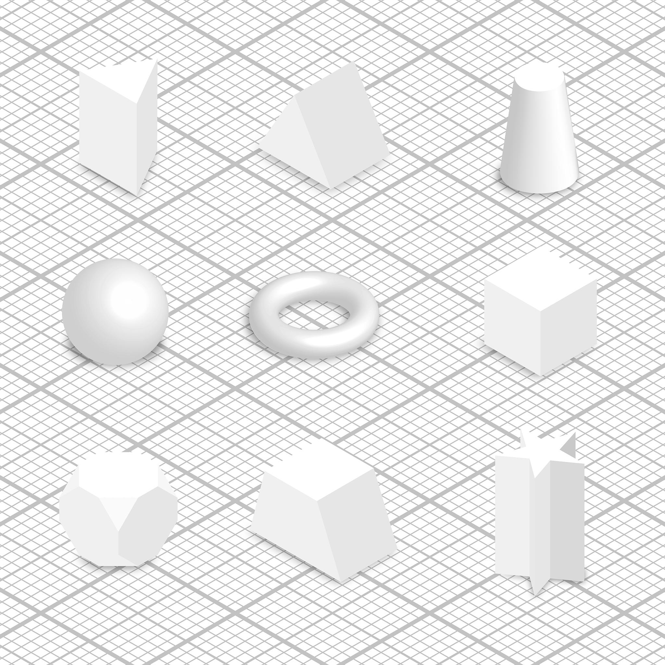
材质球与物体命名的对应关系
材质球命名
材质球命名应与物体名称一致，以表示该材质球应用于哪种物体。例如，如果一个材质球应用于建筑，则材质球名称应为建筑名称。
物体命名
物体命名应符合项目规范，根据物体类型和用途进行命名，如建筑、道路、树木等。
ID号一致性
材质球的ID号和物体的ID号必须一致，以确保在程序中正确识别和渲染物体。

Slide 33
虚拟仿真模型材质贴图（四）
PART
09

Slide 34
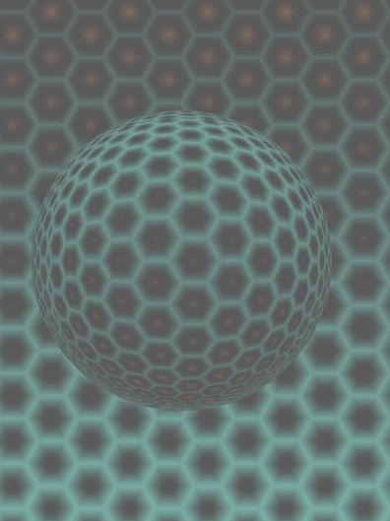
贴图和材质的应用规则
01
贴图不能以中文命名，不能有重名
在进行虚拟仿真模型材质贴图制作时，遵循一定的命名规则是非常重要的。根据我们的经验，建议使用英文命名，并且避免使用重名。这样可以确保在后续的程序渲染中不会出现错误。
02
材质球命名与物体名称一致
为了统一管理材质和物体，我们建议在给物体命名的同时，也给材质球命名。这样可以确保在后续的程序渲染中，材质和物体能够正确对应。
03
材质球的父子层级的命名必须一致
在虚拟仿真模型材质贴图制作中，如果存在父子层级关系，那么它们的命名必须一致。这样可以确保在后续的程序渲染中，父子层级关系能够正确对应。

Slide 35
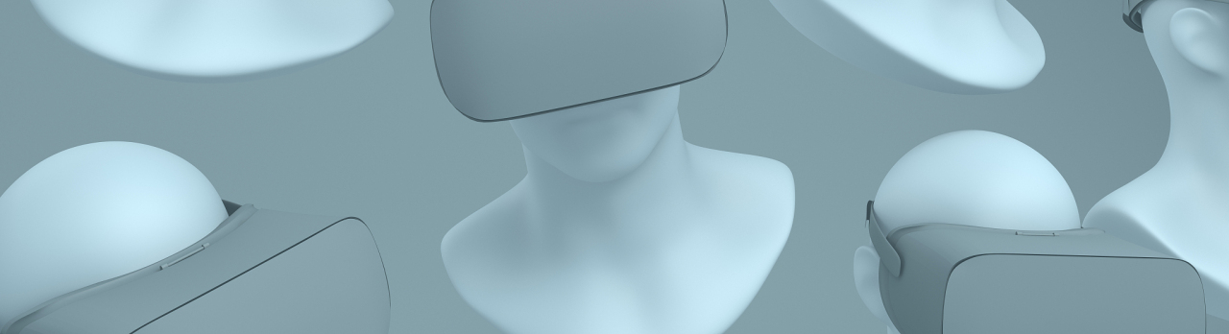
规则详解与注意事项
同种贴图必须使一个材质球
在制作虚拟仿真模型时，如果需要使用相同的贴图，那么这些贴图必须应用在一个材质球上。这样可以确保在后续的程序渲染中，这些贴图能够正确对应。
除需要用双面材质表现的物体之外，其他物体不能使用双面材质
在虚拟仿真模型材质贴图制作中，除非需要用双面材质来表现物体，否则其他物体不能使用双面材质。这样可以确保在后续的程序渲染中，物体的正面和反面能够正确对应。
材质球的ID号和物体的ID号必须一致
为了确保虚拟仿真模型材质贴图的正确应用，材质球的ID号和物体的ID号必须一致。这样可以确保在后续的程序渲染中，材质和物体能够正确对应。

Slide 36
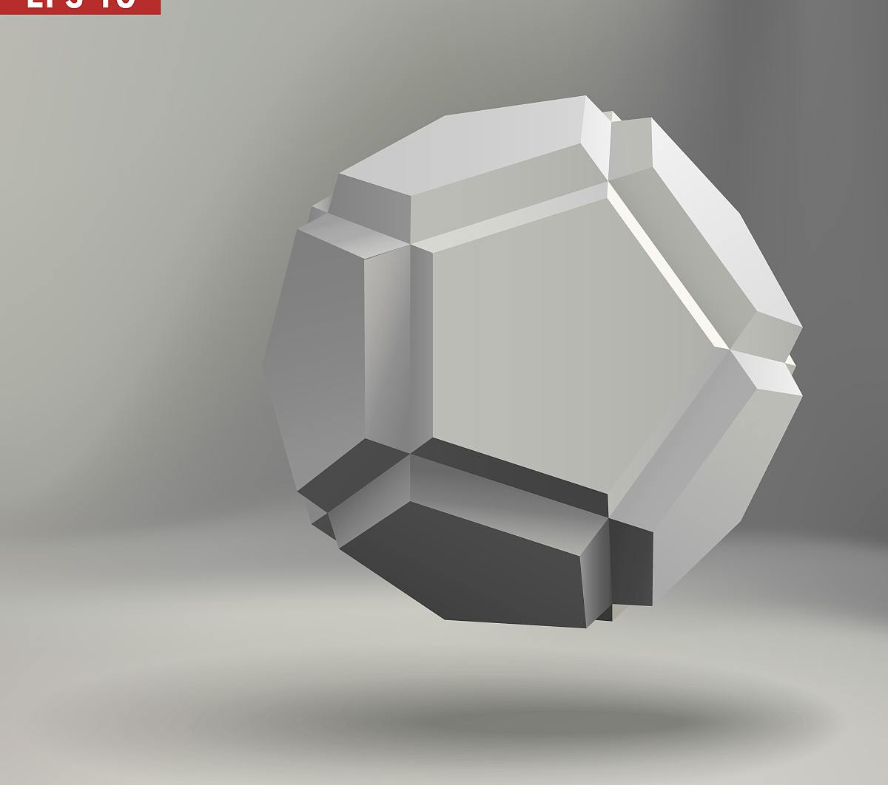
烘焙后的Shell材质处理
材质转换
01
烘焙后需将Shell材质转为Standard标准材质，以确保在程序渲染中正确对应。
通道一致性
02
转换后需保持通道一致，以维持正确的通道对应关系。
材质球重命名
03
建议转换后对材质球进行重新命名，以便于统一管理虚拟仿真模型的材质和物体。

Slide 37
虚拟仿真模型材质贴图（五）
PART
10

Slide 38
通道纹理的应用规则
透明度通道
在制作通道纹理时，如果物体需要表现透明效果，那么需要在贴图文件名后加上“_al”后缀，同时在材质编辑器中将透明通道设置正确。
颜色校正
对于颜色校正通道，通常用于调整物体的颜色，使其更加符合真实场景。在制作时，需要将透明部分改为树的主色，以确保有效边缘部分的颜色正确。
光照贴图
光照贴图通道用于处理物体的光照效果，使其更加真实。在制作时，需要将光源信息添加到通道纹理中，并按照正确的格式和尺寸进行烘焙。

Slide 39
通道纹理的制作与命名要求
制作要求
命名要求
注意事项
通道纹理的制作需要保证尺寸和格式正确，同时需要保证每个通道的用途和意义明确。例如，透明度通道就是用来表现物体的透明效果，颜色校正通道就是用来调整物体颜色的。
通道纹理的命名需要遵循一定的规范，通常以“_al”结尾表示透明度通道，以“_col”结尾表示颜色校正通道，以“_light”结尾表示光照贴图通道等。
在制作通道纹理时，需要注意保证每个通道的用途和意义明确，同时需要保证尺寸和格式正确。另外，由于通道纹理在程序渲染时占用的资源较多，因此需要合理控制尺寸和格式以避免资源浪费。

Slide 40

通道纹理在程序渲染时的资源占用
内存占用
通道纹理在程序渲染时需要占用一定的内存资源。内存占用的大小与通道纹理的尺寸、颜色深度等因素有关。一般来说，通道纹理的尺寸越大、颜色深度越高，内存占用就越大。
资源优化
为了降低通道纹理在程序渲染时的资源占用，可以采取一些优化措施。例如，合理控制通道纹理的尺寸和格式、减少物体数量、降低场景复杂度等。

Slide 41
虚拟仿真模型材质贴图（六）
PART
11

Slide 42
制作立方体并添加材质贴图
选择立方体
在3D MAX中，选择“创建”选项卡，然后点击“几何体”按钮，选择“Box”（立方体）。
设置立方体参数
在“Box”参数设置中，设置立方体的宽度、高度和深度。例如，可以将宽度设置为10米，高度设置为10米，深度设置为10米。
添加材质球
在“材质编辑器”中，选择一个空的材质球，然后为它指定一个漫反射颜色。例如，可以将颜色设置为白色。
将材质球应用到立方体
在“对象属性”窗口中，选择“材质”选项卡，然后从材质球列表中选择刚刚指定的材质球。

Slide 43
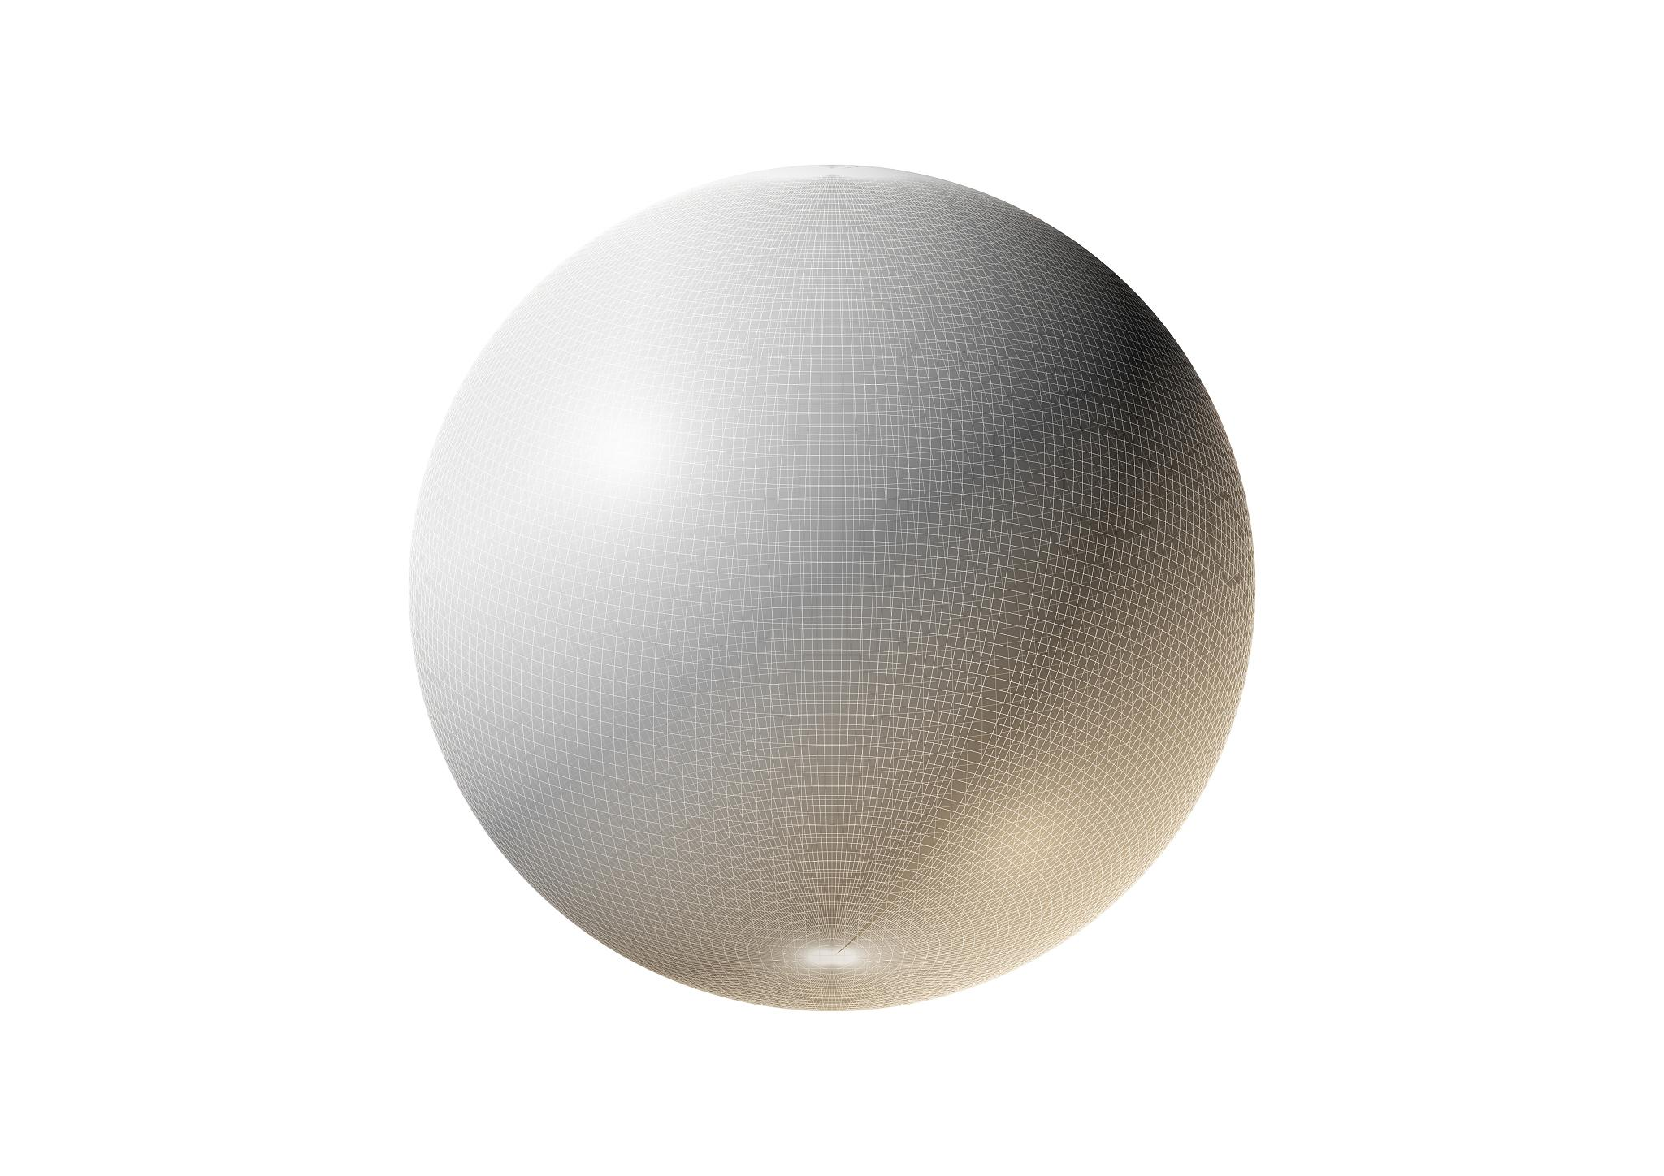
制作球体并添加材质与贴图
选择球体
在3D MAX中，选择“创建”选项卡，然后点击“几何体”按钮，选择“Sphere”（球体）。
设置球体参数
在“Sphere”参数设置中，设置球体的半径。例如，可以将半径设置为5米。
将材质球应用到球体
在“对象属性”窗口中，选择“材质”选项卡，然后从材质球列表中选择刚刚指定的材质球。

Slide 44

THANKS
感谢您的观看

